Slide 2
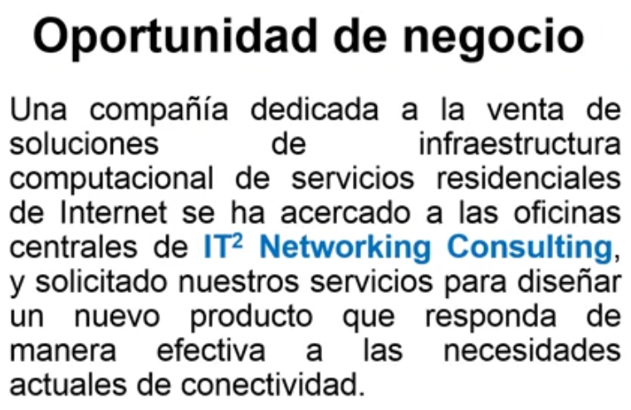

Slide 3
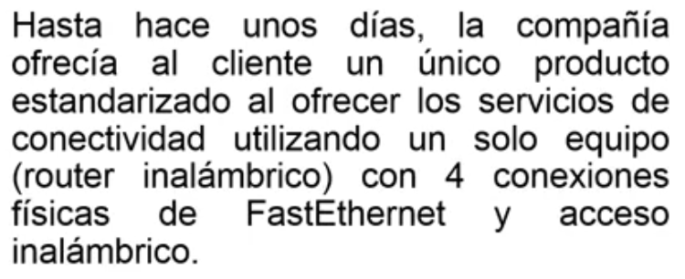

Slide 4
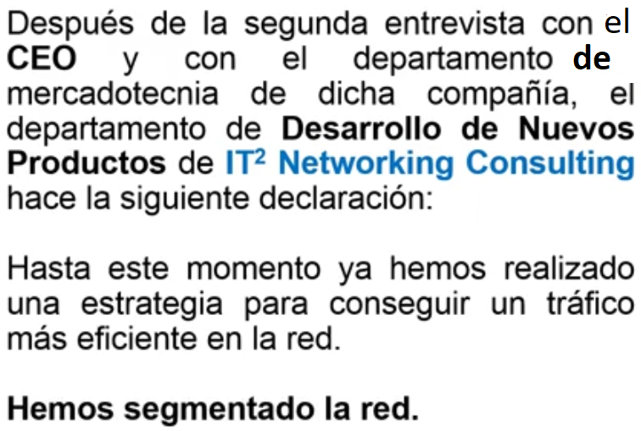

Slide 5
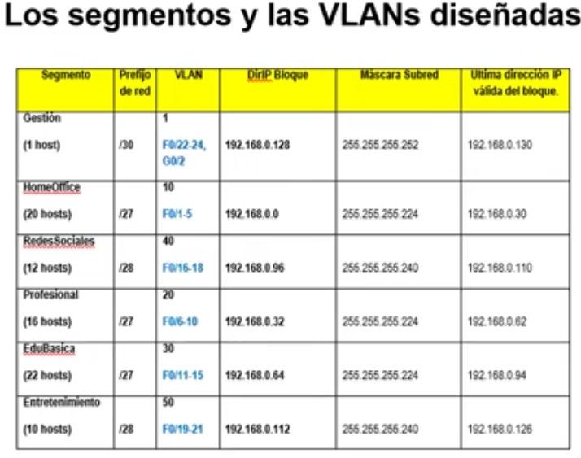

Slide 6
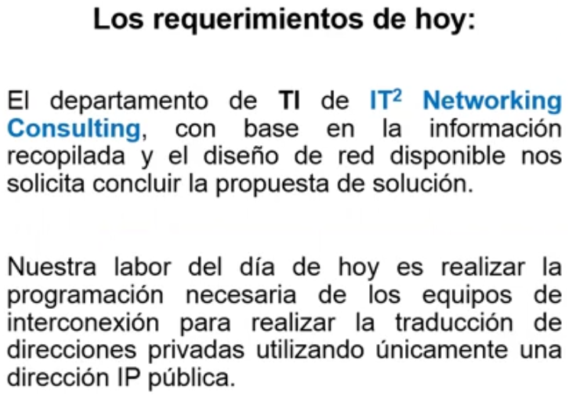

Slide 7
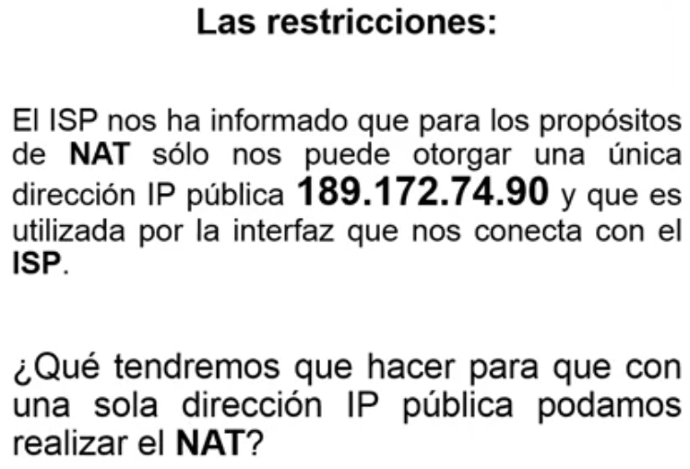

Slide 8

https://www.youtube.com/watch?v=wg8Hosr20yw

Slide 9
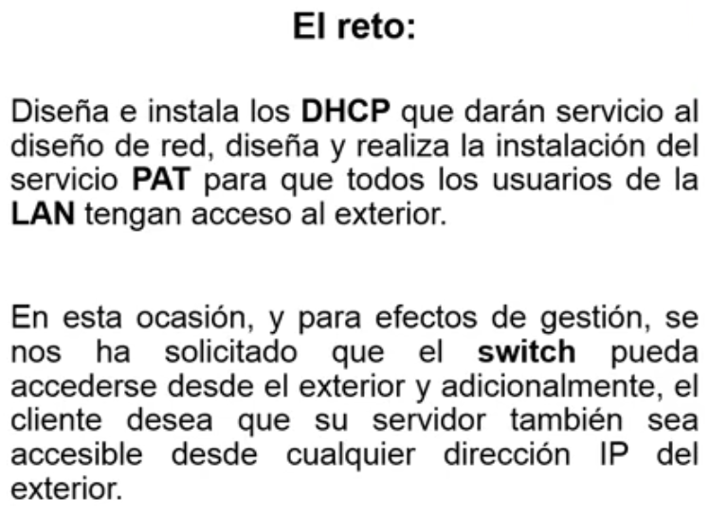

Slide 10
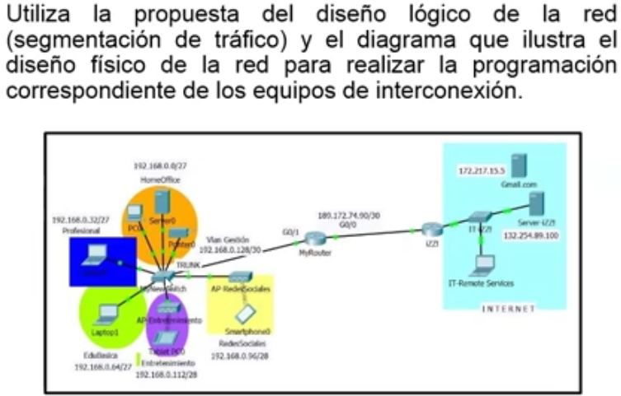
Configuración de PAT & Port Forwarding

Slide 11
Configuración mínima de un servicio DHCP
Excluir las direcciones estáticas del pool de DHCP.
ip dhcp excluded-address Dir_IP_Inicial Dir_IP_Final
Definir un pool de direcciones dinámicas que serán asignadas cuando sean solicitadas.
ip dhcp pool NombrePool
network dirIP_inicial Máscara de subred
Establecer la puerta de enlace predeterminada (default Gateway):
default-router dirIP

Slide 12
Configuración de NAT
Definir un pool de direcciones globales (públicas) que serán asignadas cuando sean necesarias.
ip nat pool Nombre dirIP-inicial dirIP-final netmask MáscaraSubneteo
Definir una ACL estándar:
access-list Número permit dirIP-inicial WildMask_ACL
Establecer la traducción dinámica de direcciones utilizando la ACL definida.
ip nat inside source static IP-local IP-Global
ip nat inside source list {Número | Nombre} pool NOMBRE [overload]
ip nat inside source list {Número | Nombre} interface Tipo-Número [overload]
ip nat inside source static Protocolo IP-local(privada) Puerto IP-Global(publica) Puerto
Especificar las interfaces interiores y exteriores
interface Tipo-Número
ip nat inside | ip nat outside

